Slide 1
講師：林業峻
CSIE, NTU
6/ 12, 2010
PHP+MySQL互動式網頁程式設計班
網頁設計HTML與PHP

Slide 2
課程大綱
網頁設計簡介
  網頁設計-使用HTML
  互動式網頁概論
PHP概論
  PHP簡介
  PHP程式寫法
  PHP的輸出
  PHP的資料型態、變數、基本運算

Slide 3


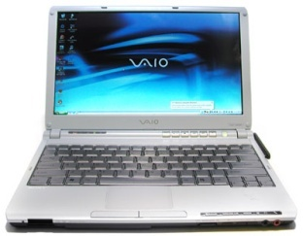





網頁
網頁Webpage vs. 網站Website
  網站是網頁的集合
思考: 為何上網連到網頁可以看到圖片或聽到音樂
  當你用網頁瀏覽器連上網頁時，會先把網頁這個檔案下載到你的電腦，網頁內容會告訴你的瀏覽器該去哪裡下載圖片並貼到正確的位置給你看，再告訴你到哪裡下載音樂撥給你聽。
送出網址
網頁
回傳資料
網站
圖片
個人電腦
網站伺服器
影音
Notes:
網頁就是一個靜態的HTML頁面，而網站是動態的頁面。

Slide 4
HTML
HTML (HyperText Markup Language)
  用途：告訴網頁瀏覽器該做些什麼事！
  『超文字標示語言』三特性
    超文字 (HyperText)
    超連結 (HyperLink)
    超媒體 (HyperMedia)
  透過 HTTP ( HyperText Transfer Protocol) 網路通訊協定，便能夠在世界各地透過 WWW (World Wide Web) 的架構做跨平台的交流。
  只需要簡單的文書編輯軟體，在加上對基本 HTML 標籤的認識，就可以輕輕鬆鬆地開發網頁。
Notes:
1. 超文字的基本特徵就是可以超鏈接文件
2. 超連結還可以向瀏覽者指出有關文件中某個主題的更多資訊。例如，「如果您想了解更詳細的資訊，請參閱某某頁面。」
3.超媒體還具有將圖形、影片、文字、聲音、動畫等。

Slide 5
HTML檔案架構
一個htm檔或html檔之檔案內容主要為
  <html>: 宣告此為html格式
  頭 <head>: 撰寫一些與網頁內文無關的宣告 (標題…等)
  身 <body>: 網頁主要內容
語法: <標籤名稱>內容</標籤名稱>
<html> <head> <title>網頁標題</title> </head> <body> 網頁內容 </body> </html>

Slide 6
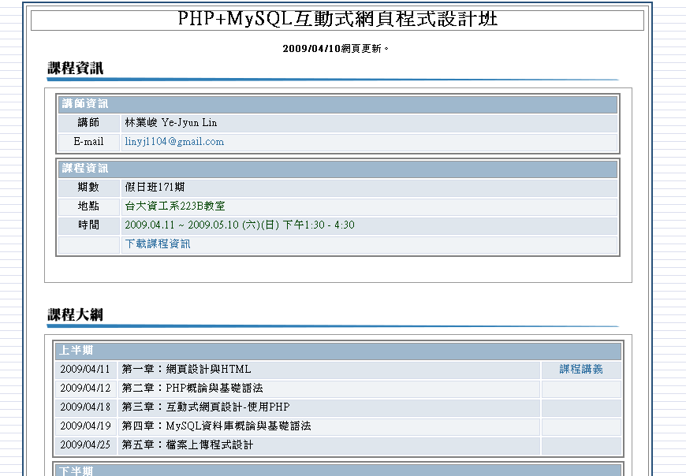
常用的HTML語法
規劃一個網頁時最常用的語法:
  字型
  超連結
  插入圖片
  表格

Slide 7
常用的HTML語法－字型
決定網頁內容風格的要素: 字型
<font>: 宣告接下來要用的字型
  size: 字型大小
  color: 顏色
<html> <head> <title>Font測試</title> </head> <body> <font size=7 color=blue>字</font> <font size=6 color=green>型</font> <font size=5 color=black>測</font> <font size=4 color=red>試</font> <font size=3 color="red">範</font> <font size=2 color='red'>例</font> <font size=1 color='#FF0000'>！</font> </body> </html>
Notes:
H1-h6 1最大 加粗

Slide 8
常用的HTML語法－超連結
連結到其他網頁或檔案:超連結
<a>:超連結
  href: 連結位置
  target: 目標框架
<html> <head> <title>超連結測試</title> </head> <body> <a href='http://www.csie.ntu.edu.tw/~train'>台大資訊系統訓練班</a> <a href='http://eclab.csie.ntu.edu.tw/~linyj'>講師簡介</a> <a href='http://tw.yahoo.com'>Yahoo</a> <a href='http://www.google.com.tw' target='_blank'>Google</a> </body> </html>
Notes:
target指定在哪裡顯示鏈接的 URL，_blank：將 URL 加載到新的瀏覽頁面上下文中。

Slide 9
常用的HTML語法－插入圖片
常用來在網頁上貼圖
<img>:插入圖片
  src: 圖片位置
  width: 圖片寬度
<html> <head> <title>圖片測試</title> </head> <body> <img src='http://www.csie.ntu.edu.tw/~train/image/title.jpg' width='480'> </body> </html>
Notes:
border-width、border-color 與border-style

Slide 10
常用的HTML語法－表格
常用來顯示各式資料
<table>: 表格
  <caption>:標題
  <tr>:列
  <td>:欄
  border: 框線大小
<html> <head> <title>表格測試</title> </head> <body> <table border=1> <caption>表格</caption> <tr> <td>1-1</td> <td>1-2</td> <td>1-3</td> </tr> <tr> <td>2-1</td> <td>2-2</td> <td>2-3</td> </tr> </table> </body> </html>

Slide 11
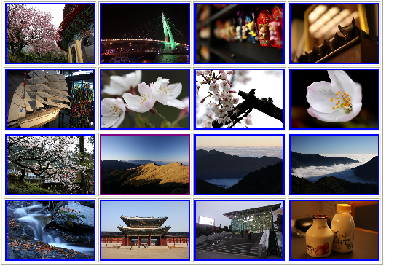
練習－簡易相簿
製作一個四列四行的表格, 將16張寬度為120畫素的圖片縮圖放到這16個儲存格中, 每張縮圖加上超連結以瀏覽圖片全圖

Slide 12
課程大綱
網頁設計簡介
  網頁設計-使用HTML
  互動式網頁概論
PHP概論
  PHP簡介
  PHP程式寫法
  PHP的輸出
  PHP的資料型態、變數、基本運算

Slide 13

互動式網頁簡介
提供使用者互動介面的動態網站。
常見的例如討論區論壇與留言版，包括一些部落格也都是屬於這類型。
這類型的網站需要的技術程度比較高，因為他是藉由『網頁程式語言』來達成與使用者互動的行為， 常見的例如 PHP 網頁程式語言，配合MySQL資料庫系統來進行資料存取
存取資料庫
MySQL
送出網址
+表單內容
表單
回傳php輸出資料
網站
.htm
(.php)
.php
個人電腦
網站伺服器
處理表單

Slide 14
課程大綱
網頁設計簡介
  網頁設計-使用HTML
  互動式網頁概論
PHP概論
  PHP簡介
  PHP程式寫法
  PHP的輸出
  PHP的資料型態、變數、基本運算

Slide 15
PHP
PHP 是一種內嵌於 HTML 文件裡的程式語言，因此 PHP 的程式碼必須寫在 HTML 的檔案裡。
當伺服器送出網頁時，會先執行 PHP 的程式碼，而使用者端所能看到的只有 PHP 的輸出。
  PHP藉由輸出產生的HTML語法告知使用者的瀏覽器該做什麼
PHP程式必須存成.php檔
送出網址
回傳php輸出資料
網站
.php
個人電腦
網站伺服器
Notes:
PHP 的程式碼必須寫在 HTML 的檔案裡。

Slide 16
PHP常用的語法
用來跟瀏覽網頁的人互動的
  輸出 (給瀏覽網頁的人看的)
  輸入 (接收瀏覽網頁的人填寫的資料)
在主機上執行用來做計算與控制的
  資料型態、變數
  運算表示法
  控制敘述－選擇控制與重覆控制
  陣列
語法跟電腦程式C語言類似！
  → 可以說是C語言的簡化版

Slide 17
課程大綱
網頁設計簡介
  網頁設計-使用HTML
  互動式網頁概論
PHP概論
  PHP簡介
  PHP程式寫法
  PHP的輸出
  PHP的資料型態、變數、基本運算

Slide 18
PHP程式寫法
PHP 是一種內嵌於 HTML 文件裡的程式語言
為了能明辨出 PHP 的程式碼與 HTML，因此我們必須加上特製的標籤。
<html> <head><title>第一個PHP程式</title></head> <body> <?php echo "Hello! World!\n"; ?> </body> </html>

Slide 19
PHP程式敘述
PHP的程式碼使用<?php與?>將程式碼包起來嵌入HTML中 (或使用<?與?>)
程式碼由上往下一個口另一個動作執行
每個程式指令敘述以 ; 做為結束
使用echo "內容"; 將輸出產生的內容加到HTML中
<html> <head><title>PHP範例程式</title></head> <body> <?php echo "這行是用php印出的內容<br>\n"; ?> 這行是一般用HTML產生的內容<br> </body> </html>

Slide 20
PHP註解的使用
單行註解: // 內容
將一範圍註解: /* 內容 */
用途：寫給程式設計師看的, 不會被執行
<html> <head><title>PHP範例程式</title></head> <body> <?php echo "這行是用php印出的內容<br>\n"; // echo "這行使用單行註解, 不會有任何動作<br>\n"; /* echo "這行使用區域註解, 不會有任何動作<br>\n"; echo "這行也在註解區域內, 不會有任何動作<br>\n"; */ ?> //這行是一般用HTML產生的內容, 無法用註解的功能<br> </body> </html>

Slide 21
課程大綱
網頁設計簡介
  網頁設計-使用HTML
  互動式網頁概論
PHP概論
  PHP簡介
  PHP程式寫法
  PHP的輸出
  PHP的資料型態、變數、基本運算

Slide 22
PHP的輸出
PHP的輸出功能目的在把內容轉換成HTML語法並嵌入其中，讓使用者可以透過網頁瀏覽器瀏覽。
最常用個語法為echo
  語法: echo "要輸出的內容";
另外還可以使用print或C語言中的printf() (少用)
<html> <head><title>PHP範例程式</title></head> <body> <?php echo "這行是用echo印出的內容<br>\n"; print "這行是用print印出的內容<br>\n"; printf("這行是用printf()印出的內容<br>\n"); //以下是寫給學過C語言的人看的 $a = 100; $b = "Hello"; printf("%d %s\n", $a, $b); ?> </body> </html>

Slide 23
換行: HTML vs. PHP
PHP的輸出換行：\n
  用途：在HTML原始檔中換一行
HTML的換行：<br>
  用途：顯示的網頁內容換一行
<html> <head><title>PHP範例程式</title></head> <body> <?php echo "第一次輸出!\n"; echo "第二次輸出!\n"; echo "第三次輸出!\n"; echo "第一次輸出!<br>"; echo "第二次輸出!<br>"; echo "第三次輸出!<br>"; echo "第一次輸出!<br>\n"; echo "第二次輸出!<br>\n"; echo "第三次輸出!<br>\n"; ?> </body> </html>
Notes:
檢查網頁原始碼的換行\n

Slide 24
技巧：echo中的雙引號
echo 之雙引號內如有要用到HTML中也要雙引號的地方，必須把它改用單引號或乾脆不使用引號
如果真的需要在echo中輸出雙引號，可以在雙引號前加反斜線: \"
<html> <head><title>PHP範例程式</title></head> <body> <?php echo "<img src='http://www.csie.ntu.edu.tw/~train/image/title.jpg' width='480'>\n"; ?> </body> </html>

Slide 25
課程大綱
網頁設計簡介
  網頁設計-使用HTML
  互動式網頁概論
PHP概論
  PHP簡介
  PHP程式寫法
  PHP的輸出
  PHP的資料型態、變數、基本運算

Slide 26

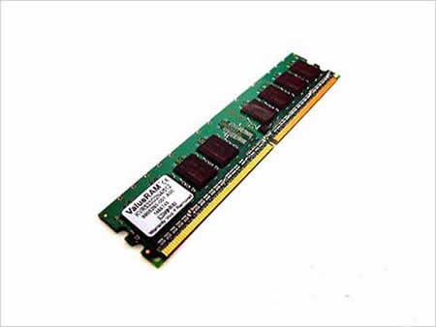
寫程式的主要兩個動作
儲存資料
操作資料
操作資料 (控制,運算)
儲存資料

Slide 27
資料型態、變數
PHP的資料型態主要分成:
  數字 (整數, 浮點數)
    ex: 123 12.45 -100 -13.7
  文字 (字串, 字元)
    ex: "How are you?" 'Joe Wang' "$" 'A'
資料可以透過變數來儲存，之後可以再拿來使用

Slide 28
變數的使用
變數不分型態，變數名稱前要加$號
變數名稱開頭必須是英文字母或底線
字元的大寫小寫所代表的意義不同
使用等號做儲存(或稱指定)的動作
<html> <head><title>PHP範例程式</title></head> <body> <?php $num1 = 10; $num2 = 20.5; $num3 = $num1 + $num2; $ch = 'A'; $str = "Hello"; echo "$num1<br>$num2<br>$num3<br>$ch<br>$str\n"; ?> </body> </html>

Slide 29
技巧：echo中輸出變數內容
當變數名稱跟你要輸出的內容黏在一起時，可以使用{$變數名稱}把變數包起來
<html> <head><title>PHP範例程式</title></head> <body> <?php $n = 170; echo "你的身高是$ncm<br>"; //沒有$ncm這個變數 echo "你的身高是{$n}cm<br>"; ?> </body> </html>

Slide 30
技巧：變數存文字,單雙引號的差別
觀察下面a變數與b變數輸出結果
<html> <head> <title>PHP範例程式</title> </head> <body> <?php $num = 100; $a = "$num"; $b = '$num'; echo "$a $b"; ?> </body> </html>

Slide 31
資料的運算
指定 (儲存): =
算數
邏輯
比較
遞增, 遞減, 累加, 累積: ++ -- += *=
可用括號()改變優先順序
負號 (-) | ←高優先順序
乘 ( * )、除 ( / )、取餘數( % ) | ←中優先順序
加 ( +)、減 ( - ) | ←低優先順序
運算子 | 功能敘述
&& | AND(及)
|| | OR(或)
! | NOT(反向)
xor | XOR(互斥)
運算子 | 功能敘述
< | 小於
<= | 小於等於
> | 大於
>= | 大於等於
== | 等於
!= | 不等於
=== | 完全等於 (少用)
!== | 完全不等於 (少用)

Slide 32
資料的運算
  範例:
<html> <head> <title>PHP範例程式</title> </head> <body> <?php $a = 10+2*5; echo "a: $a<br>"; $b = (10+2)*5; echo "b: $b<br>"; $b++; echo "b: $b<br>"; $a+=$b; echo "a: $a<br>"; ?> </body> </html>

Slide 33
文字的連結
  用來連結兩段文字內容: .
<html> <head> <title>PHP範例程式</title> </head> <body> <?php $s1 = "你好,"; $s2 = "今天天氣不錯"; $s3 = $s1 . $s2; echo "$s3"; ?> </body> </html>

Slide 34
練習－PHP程式
使用PHP於網頁上輸出以下答案:
  計算購物總價: 商品A=100元, 商品B=180元, 運費=30元
  考試平均分數: 國文=78, 英文=65, 數字=93

